Slide 1

Treinamento sql oracle
Bem vindos!

Slide 2

Esboço do curso
Introdução.
Objetivo do treinamento
Dia I.
Estrutura, modelagem e comandos DML
Dia II
Um pouco mais de DML, procedures e functions
Dia III.
Triggers

Slide 3

Dia I
O que abordaremos:
Praticar alguns comandos DDL (Data Definition Language) e DML (Data Manipulation Language)
Comandos DCL (Data Control Language) não serão abordados
Algumas funções
Material disponível no github

Slide 4

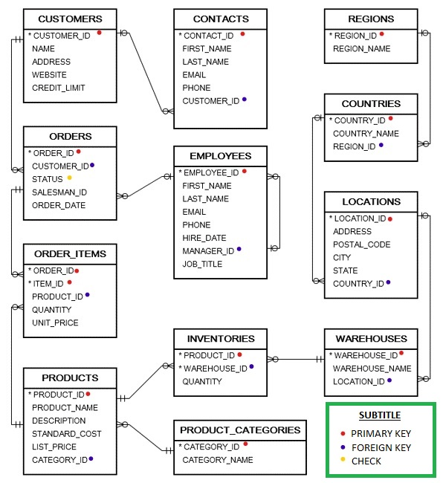
DDL e DML
Explicar as tabelas envolvidas;
Auto-relacionamento na tabela EMPLOYEES;
Incluir o campo ISACTIVE na tabela PRODUCTS com valor default e com CHECK
Prática 1:
Fazer os comandos para criação das tabelas;
Inserir registros nas tabelas. Script está pronto, mas contém erros.
Fonte: www.oracletutorial.com

Slide 5
DML
Comentários sobre o script
Uma forma alternativa para criar tabelas:
CREATE TABLE nome_tabela AS SELECT...
Select,
Joins
Sub-consultas
update e delete
IN e EXISTS
Funções: LIKE, GROUP BY, UPPER e LOWER,
ROUND e TRUNC

Slide 6
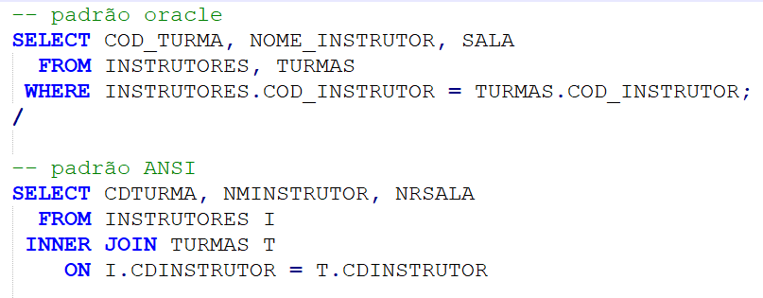
Consultas
INNER JOIN: reúne campos iguais de tabelas diferentes
Padrão (ou dialeto) Oracle e padrão ANSI
Exemplos...
I
T
Fonte: próprio autor

Slide 7
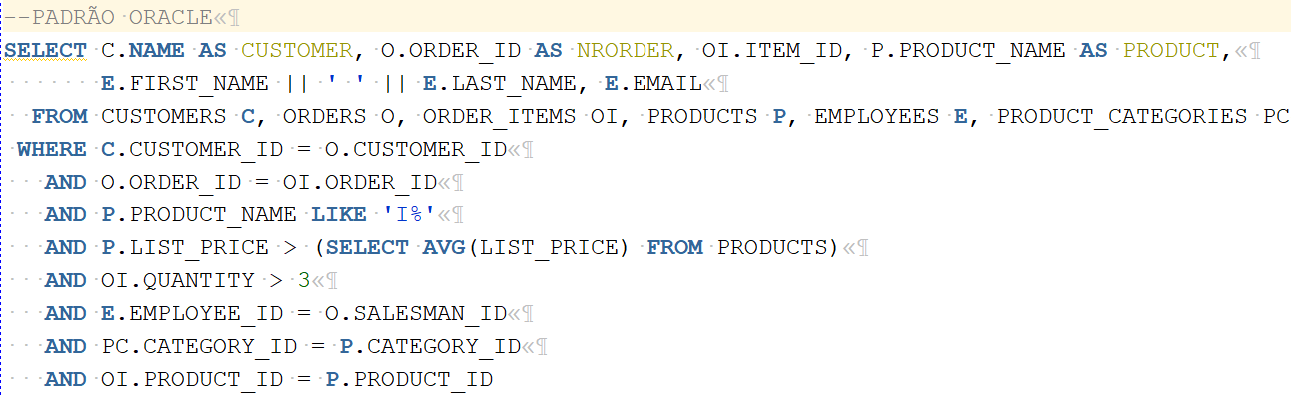
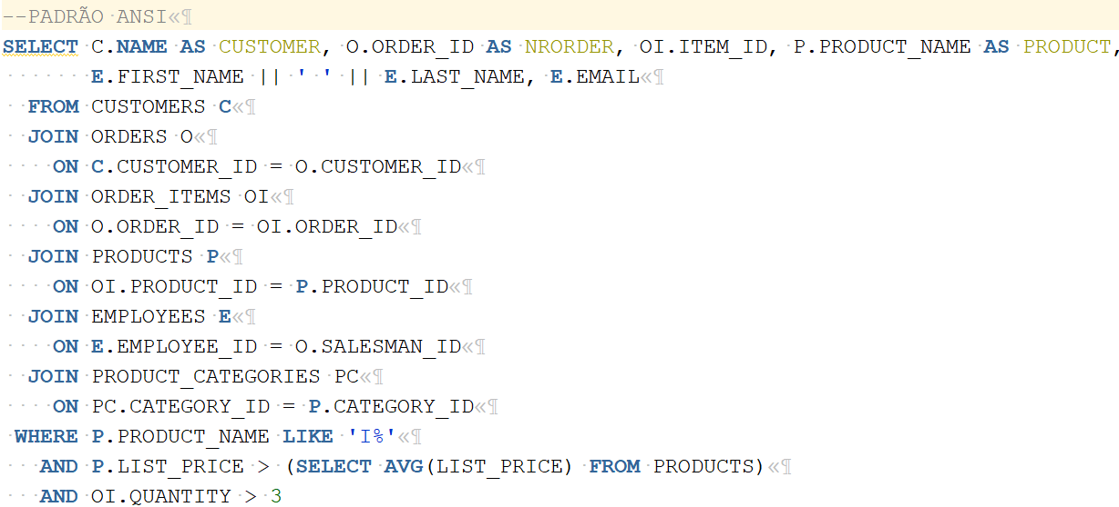
Fonte: próprio autor

Slide 8
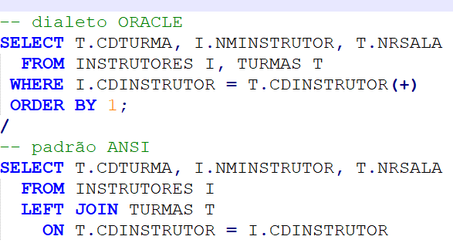
Consultas
OUTER JOIN: Além de mostrar registros cujos campos em comum estejam presentes nas duas tabelas, ainda mostra os que faltam;
LEFT JOIN ou LEFT OUTER JOIN
RIGHT JOIN ou RIGHT OUTER JOIN
I
T
I
T
Fonte: próprio autor

Slide 9
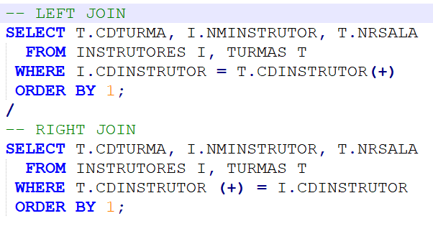
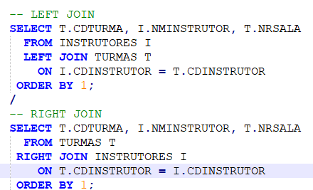
Consultas análogas
O operador de adição (+) está junto ao campo em cuja tabela “faltam” registros.
Lê-se: retornar todos os instrutores, quer estejam lecionando em alguma turma ou não.
A posição das tabelas no padrão ANSI
A colocação do operador (+) no padrão ORACLE
Oracle
ANSI
Fonte: próprio autor

Slide 10
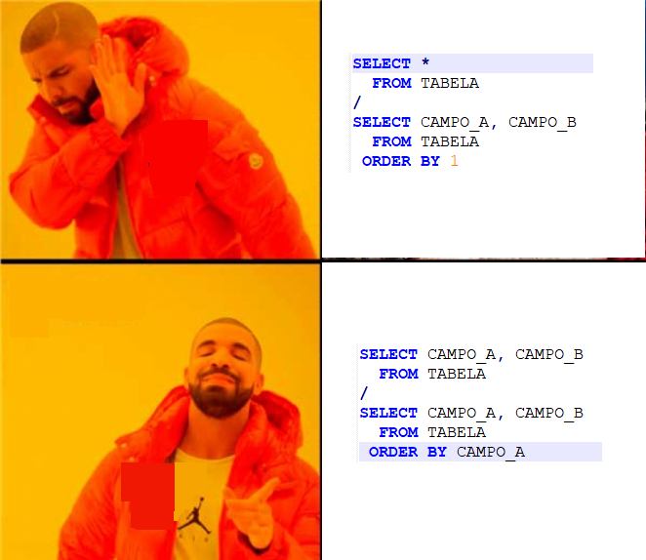
#ficaadica
Fonte: próprio autor

Slide 11
Funções
Função | Descrição
to_char(número ou data, ‘formato’) | Converte um campo numérico ou data em uma cadeia de caracteres do tipo varchar2, com o formato definido pela variável formato.
to_date(char, [‘formato’] | Converte uma cadeia de caracteres, especificando uma data, no tipo date, de acordo com a variável formato.
nvl(coluna, valor) | Retorna ‘valor’ caso ‘coluna’ seja null
case | Realiza processamento condicional. Dependendo da entrada, pode retornar um ou outro valor.
Instr(string, substring[, position, occurrence]) | Procura pela substring dentro da string. RetornaA função retorna um inteiro indicando a posição do caractere em string que é o primeiro caractere desta ocorrência
Substr(string, position, length) | Dada uma string retorna a sequência de caracteres a partir de position.
Like | O operador LIKE é usado em uma cláusula WHERE para pesquisar um padrão especificado em uma coluna.
Upper e lower | Converta o texto em maiúsculas e minúsculas, respectivamente
Fonte: próprio autor
Fonte: https://www.w3schools.com/

Slide 12
Funções de agregação
Função | Descrição
avg(coluna) | retorna o valor médio de uma coluna numérica
count(coluna) | retorna o número de linhas que correspondem a um critério especificado
max(coluna) | retorna o maior valor da coluna selecionada
min (coluna) | retorna o menor valor da coluna selecionada
sum(coluna) | retorna a soma total de uma coluna numérica
Group by | A instrução GROUP BY agrupa linhas que têm os mesmos valores em linhas de resumo.
having | A cláusula HAVING foi adicionada ao SQL porque a palavra-chave WHERE não pode ser usada com funções agregadas.
Fonte: https://www.w3schools.com/

Slide 13
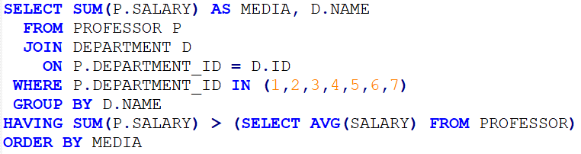
Ordem de execução de uma consulta
Escrita | Execução
SELECT ... FROM ... WHERE ... GROUP BY ... HAVING ... ORDER BY ... | FROM WHERE GROUP BY HAVING SELECT ORDER BY
Fonte: https://www.w3schools.com/
Fonte: próprio autor

Slide 14
Union e union all
O operador UNION é usado para combinar o conjunto de resultados de duas ou mais instruções SELECT
O operador UNION seleciona apenas valores distintos por padrão
O UNION ALL combina o conjunto de resultados de duas ou mais instruções SELECT (permite valores duplicados)
Observações importantes:
Cada instrução SELECT em UNION [ALL] deve ter o mesmo número de colunas
As colunas também devem ter tipos de dados semelhantes
As colunas em cada instrução SELECT também devem estar na mesma ordem
A cláusula ORDER BY é colocada apenas na última instrução SELECT
Fonte: https://www.w3schools.com/

Slide 15
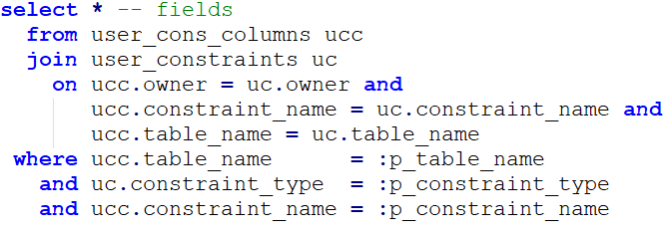
User_cons_columns e user_constraints
Fonte: próprio autor

Slide 16

Dia II
PL/SQL:
Funções
Procedures
Bloco anônimo

Slide 17

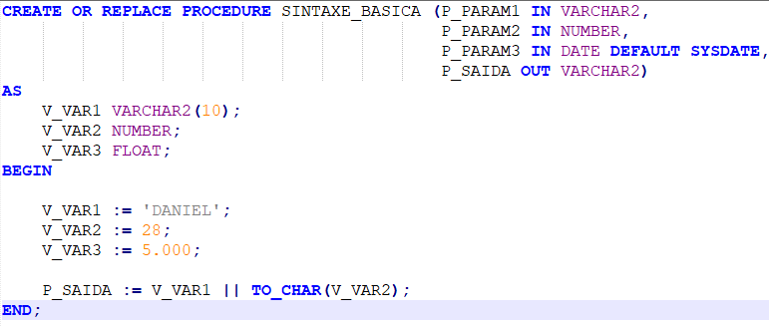
PL/SQL
Basicamente existem dois tiops de subprogramas:
Procedimentos (procedures) e funções (functions)
Via de regra, utiliza-se procedure quando se deseja realizar uma ação. Já a function é utilizada para calcular algo, por exemplo, e retornar o resultado da operação.
Há, por assim dizer, um
terceiro “tipo”, o
bloco anônimo
Sintaxe e contexto
PL/SQL
Fonte: próprio autor

Slide 18
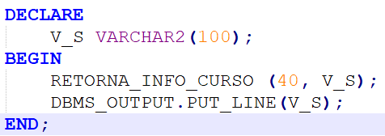
PL/SQL
Procedures possuem parâmetros:
IN: parâmetros de entrada
OUT: parâmetros de saída
IN OUT: parâmetros de entrada e saída
Executando (ou fazendo a chamada de) uma procedure no BD:
Fora do contexto de PL/SQL (chamada avulsa):
EXECUTE (ou EXEC) nome_da_procedure;
Dentro do contexto de PL/SQL:
nome_da_procedure
Fonte: próprio autor

Slide 19
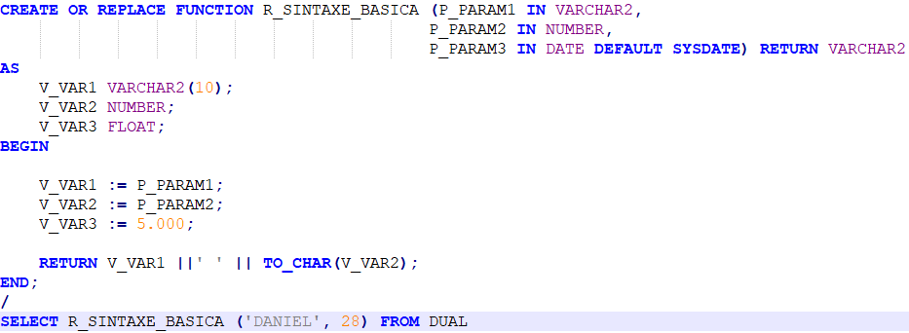
PL/SQL
Uma function pode ser executada nas seguintes condições:
Em SELECT, a function pode ser chamada nas cláusulas:
WHERE, HAVING, ORDER BY e GROUP BY
Em INSERT a function pode ser chamada na cláusula:
VALUES
Em UPDATE, a function
pode ser chamada nas cláusulas:
WHERE e SET
Em DELETE, a function pode
ser chamada na cláusula:
WHERE
Fonte: próprio autor

Slide 20

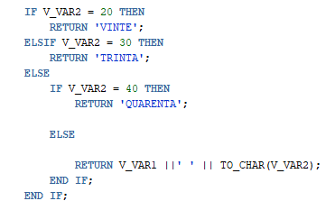
IF-ELSE
Fonte: próprio autor

Slide 21

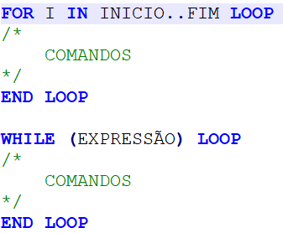
LOOP – for e while
Fonte: próprio autor

Slide 22
PL/SQL
Debug SQL Developer;
BEGIN-EXCEPTION
WHEN NO_DATA_FOUND
Raise_application_errror(cod, mensagem);
O código deve estar entre -20000 e -20999
Habilitando o dbms_output.put_line
SET serveroutput ON

Slide 23
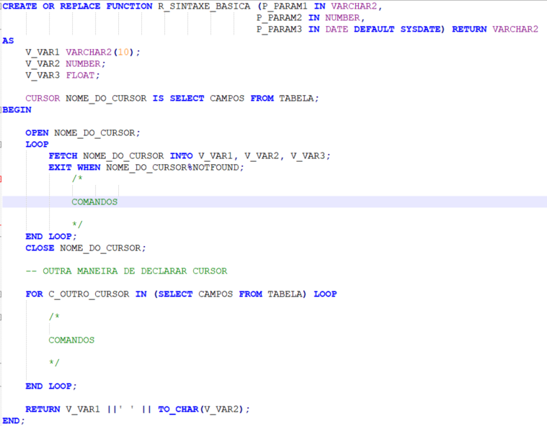
Cursores
Falando de maneira simplificada, um cursor é um ponteiro que aponta para o resultado de uma consulta.
O atributo %ROWTYPE permite declarar um registro que representa uma linha em uma tabela ou exibição. Para cada coluna na tabela ou visualização referenciada, o registro possui um campo com o mesmo nome e tipo de dados.
Se a tabela de itens referenciados ou visão mudar, sua declaração é automaticamente atualizada. Você não precisa alterar seu código quando, por exemplo, colunas são adicionadas ou eliminadas da tabela ou exibição.
Fonte: https://docs.oracle.com/
Fonte: próprio autor

Slide 24

Dia III
Funções
Procedures
Triggers

Slide 25
Função pipelined
É uma função que retorna uma coleção de dados
Recomenda-se seu uso para substituir queries demasiadamente extensas e complexas
Sintaxe básica
Referência:
https://imasters.com.br/banco-de-dados/funcoes-pipelined-em-oracle

Slide 26
Triggers
Sintaxe básica
Predicados condicionais INSERTING, UPDATING e DELETING
Qualificadores :NEW e :OLD
Podem ser utilizados somente em um trigger de linha
Momento de execução da trigger
BEFORE: é possível tanto consultar como alterar o qualificador :NEW
AFTER: é possível apenas consultar o qualificador :NEW

Slide 27
Triggers
DML | :OLD | :NEW
INSERT | Null | Valores novos
UPDATE | Valores antigos | Valores novos
DELETE | Valores antigos | Null
Fonte: próprio autor

Slide 28

Obrigado!

